Slide 1
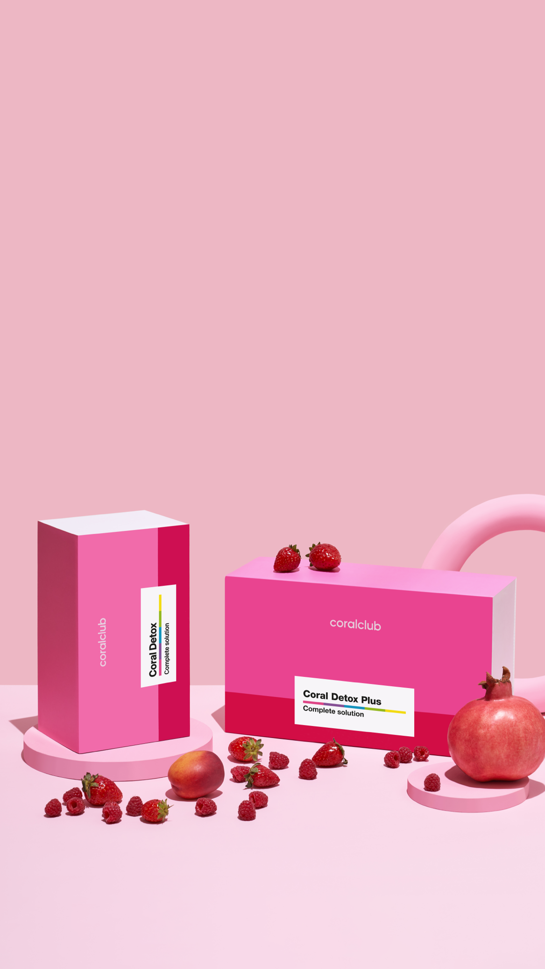

Coral Detox
Coral Detox Plus
Natūralaus valymosi aktyvinimas

Slide 2
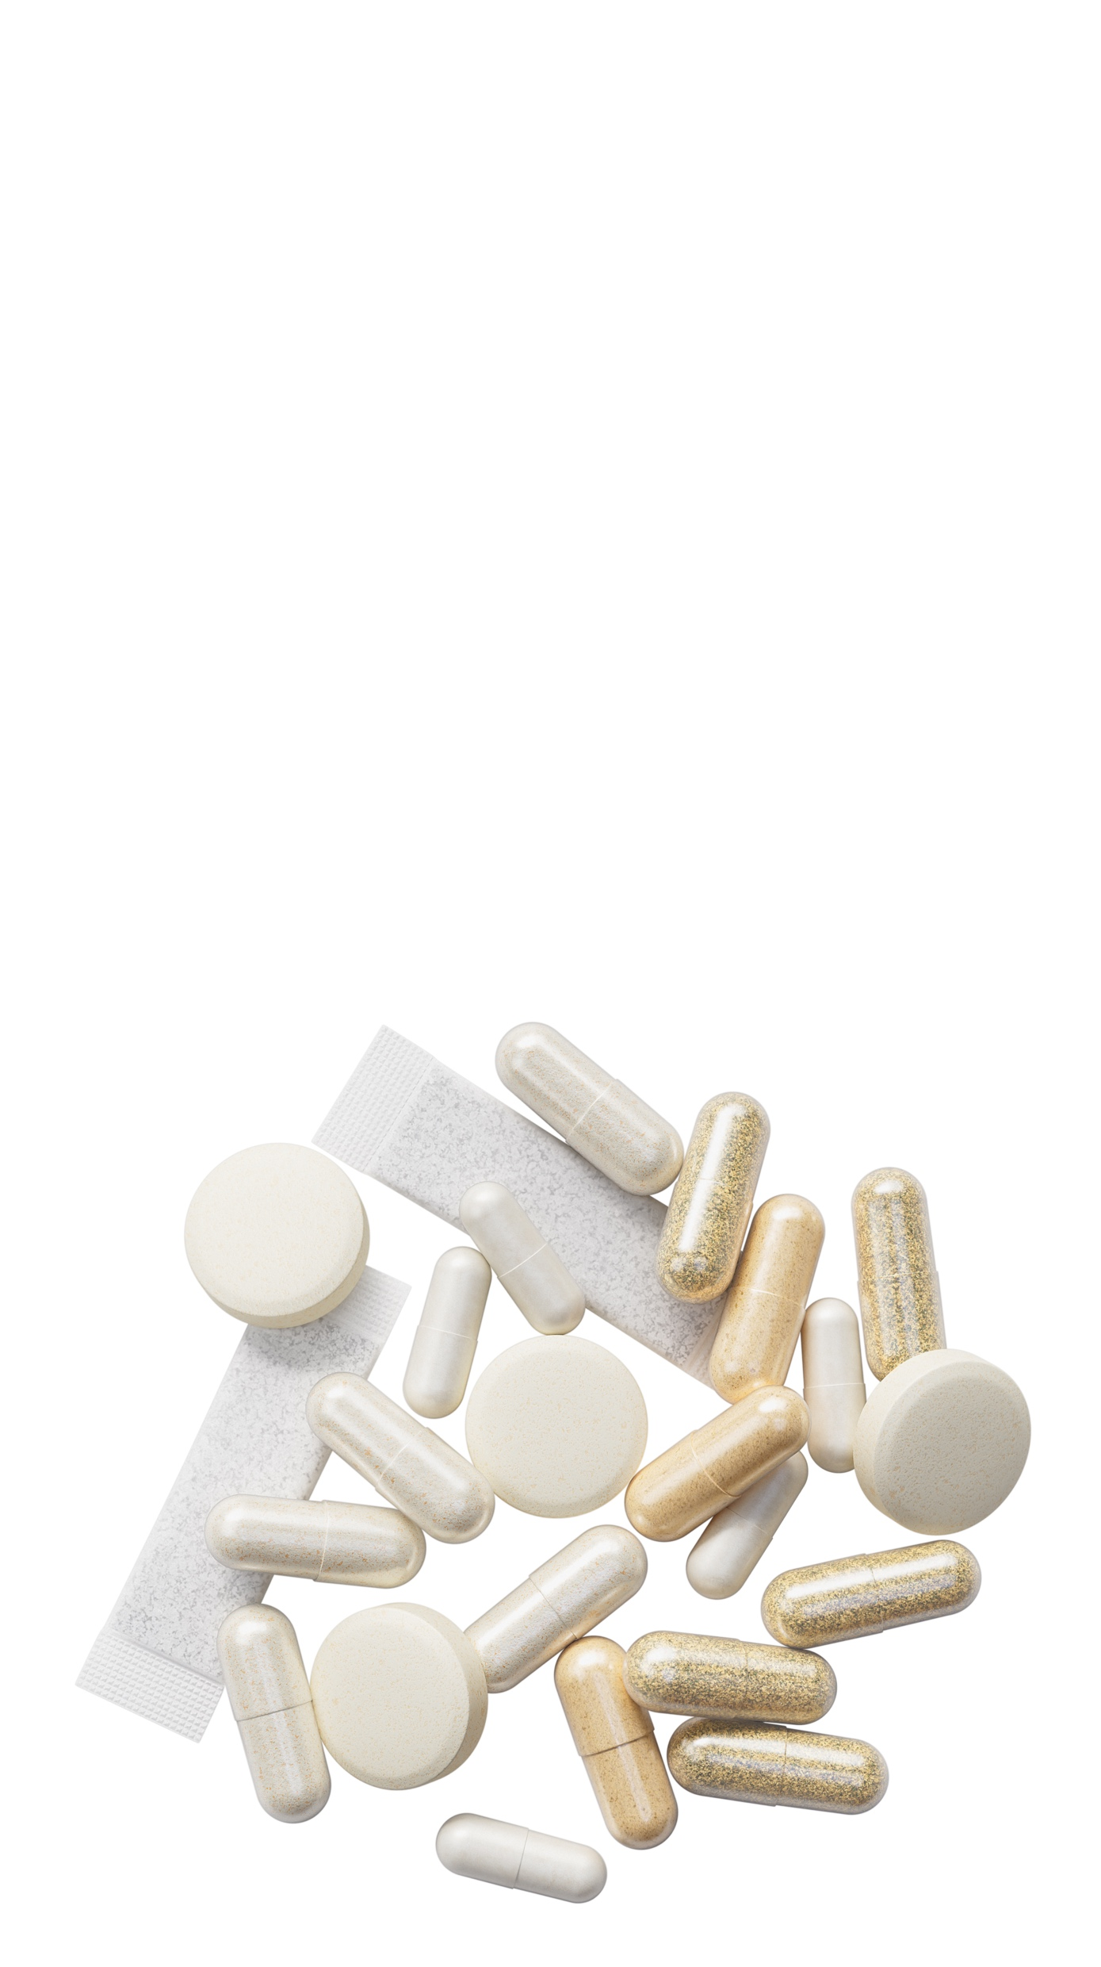




Coral Detox
Coral Detox Plus
Natūralaus valymosi aktyvinimas
Toksinų pašalinimas ir lengvumo pojūtis.
Vitaminų, mineralų ir kitų naudingų
maistinių medžiagų sinergija visapusiškam
savijautos gerinimui
Švelnus detoksas be griežtų apribojimų

Slide 3

Detokso evoliucija:
Nuo griežtų apribojimų iki sąmoningo sveikatos palaikymo. Intervalinė mityba ir kiti detoksikavimosi variantai, padedantys atsikratyti toksinų, seniai tapo mūsų gyvenimo dalimi.
Tačiau šiandien požiūris į organizmo valymą keičiasi: mes valomės ne dėl to, kad numestume svorio, o dėl energijos, šviesaus proto, odos ir virškinimo sistemos sveikatos.
Švelnus ir natūralus organizmo valymas tampa įpročiu, o ne išimtimi.

Slide 4
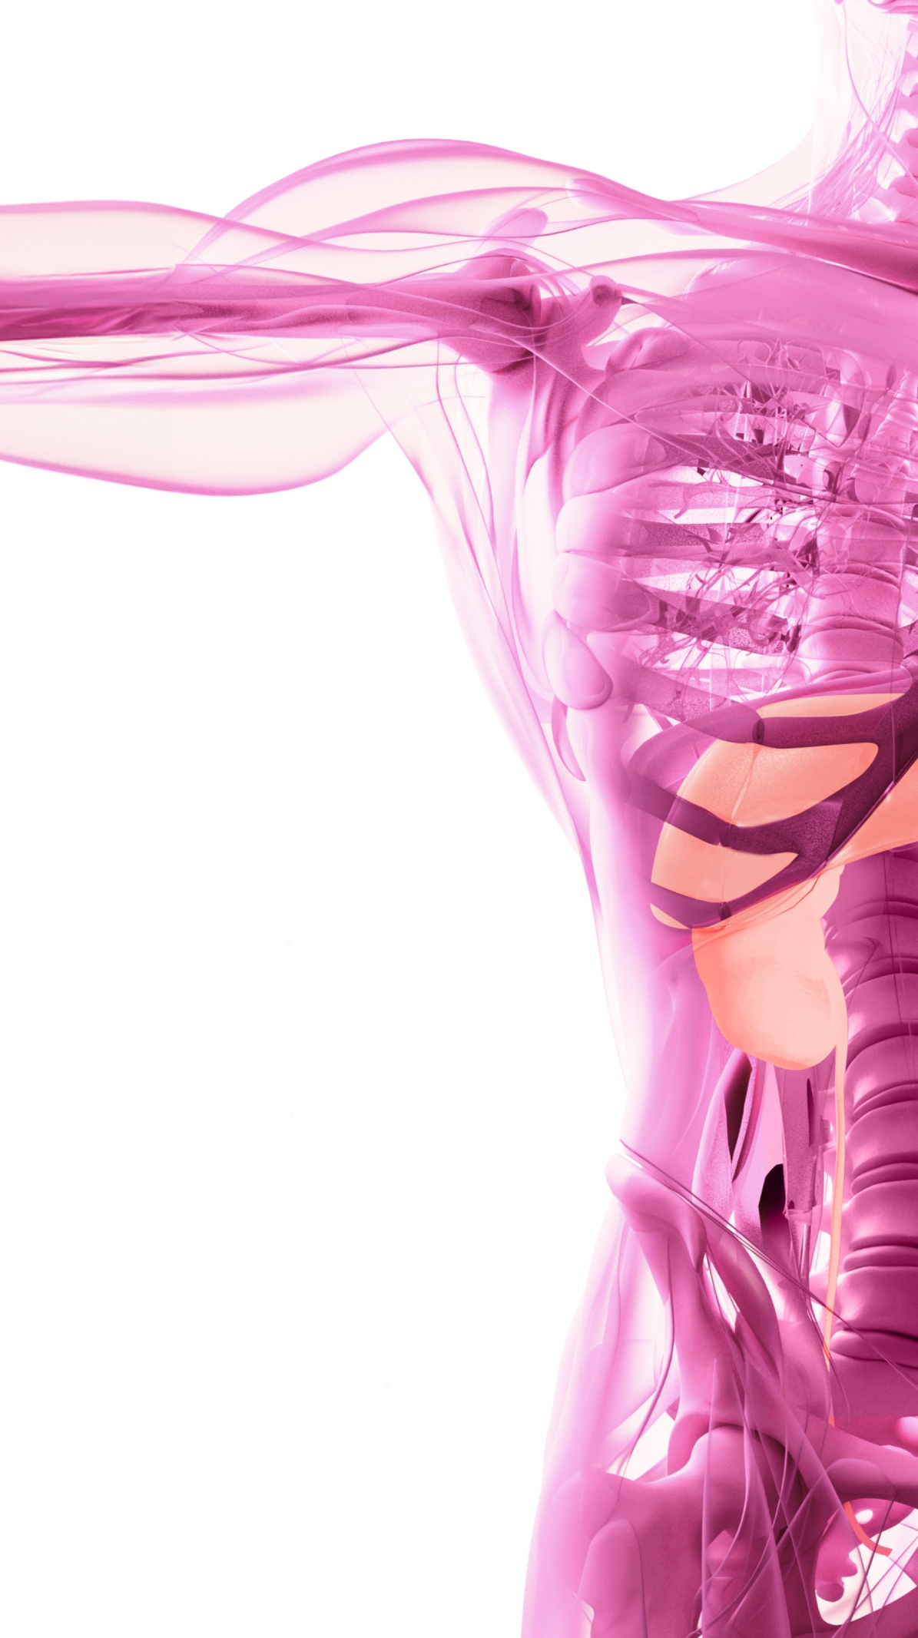
Natūralaus
valymosi
aktyvinimas
tampa įpročiu,
o ne situaciniu sprendimu

Slide 5
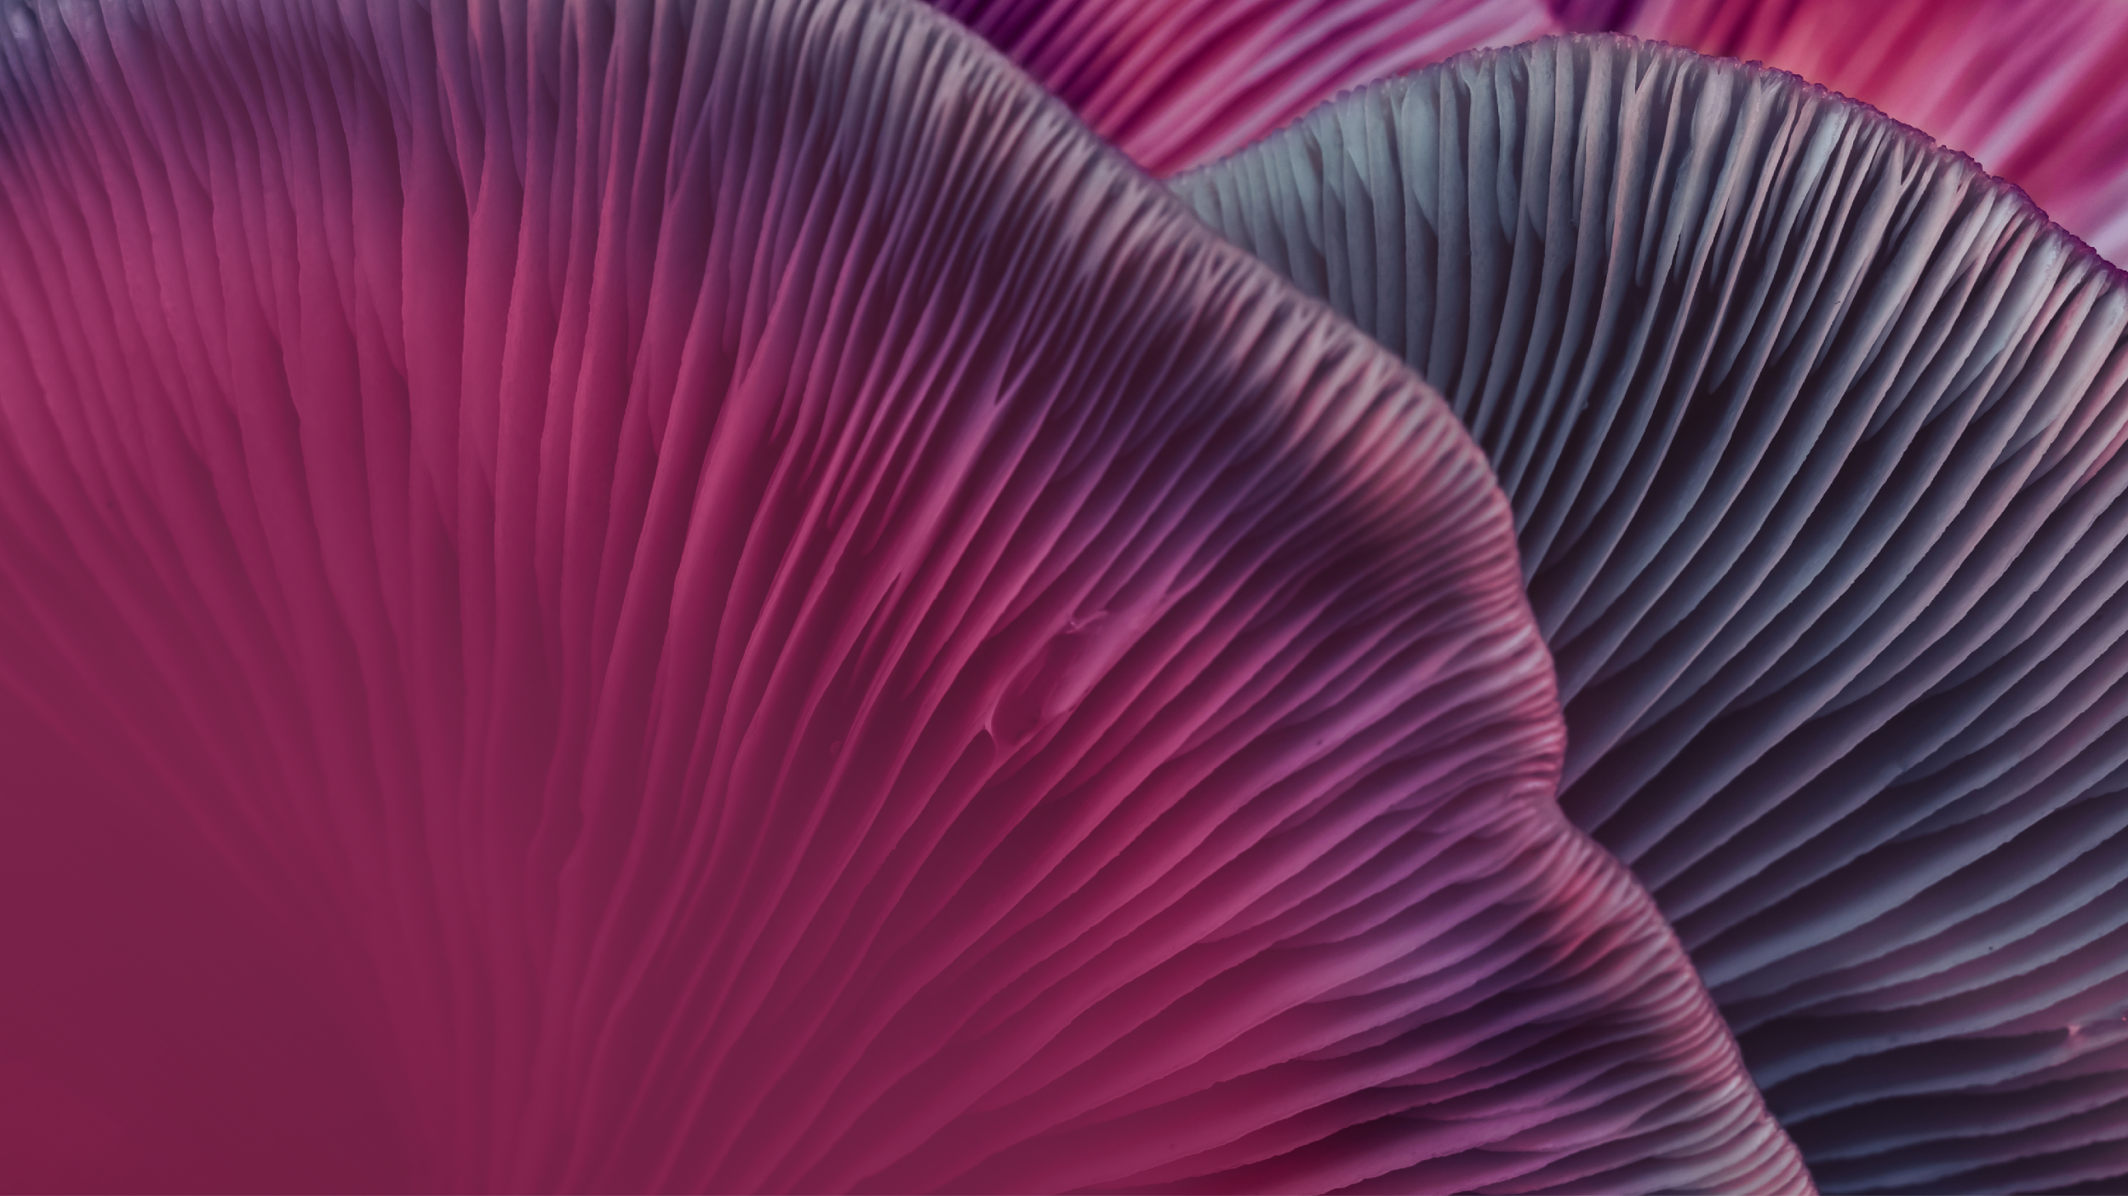
Organizmas iš prigimties yra pasiruošęs kovoti su toksinais
Kepenys, inkstai ir žarnynas natūraliai šalina organizmui kenksmingas medžiagas. Tačiau dėl daugelio faktorių: blogos mitybos, nepakankamo fermentų aktyvumo, didelio aplinkos užterštumo šie detoksikavimo ir šalinimo organai negali susidoroti su toksinų pertekliumi ir jie pradeda kauptis organizme.

Slide 6





Galimi simptomai, kai organizme susikaupia toksinų:
Sutrinka
virškinimas
Greitai
pavargstama
Odos
problemos
Pablogėja
atmintis

Slide 7
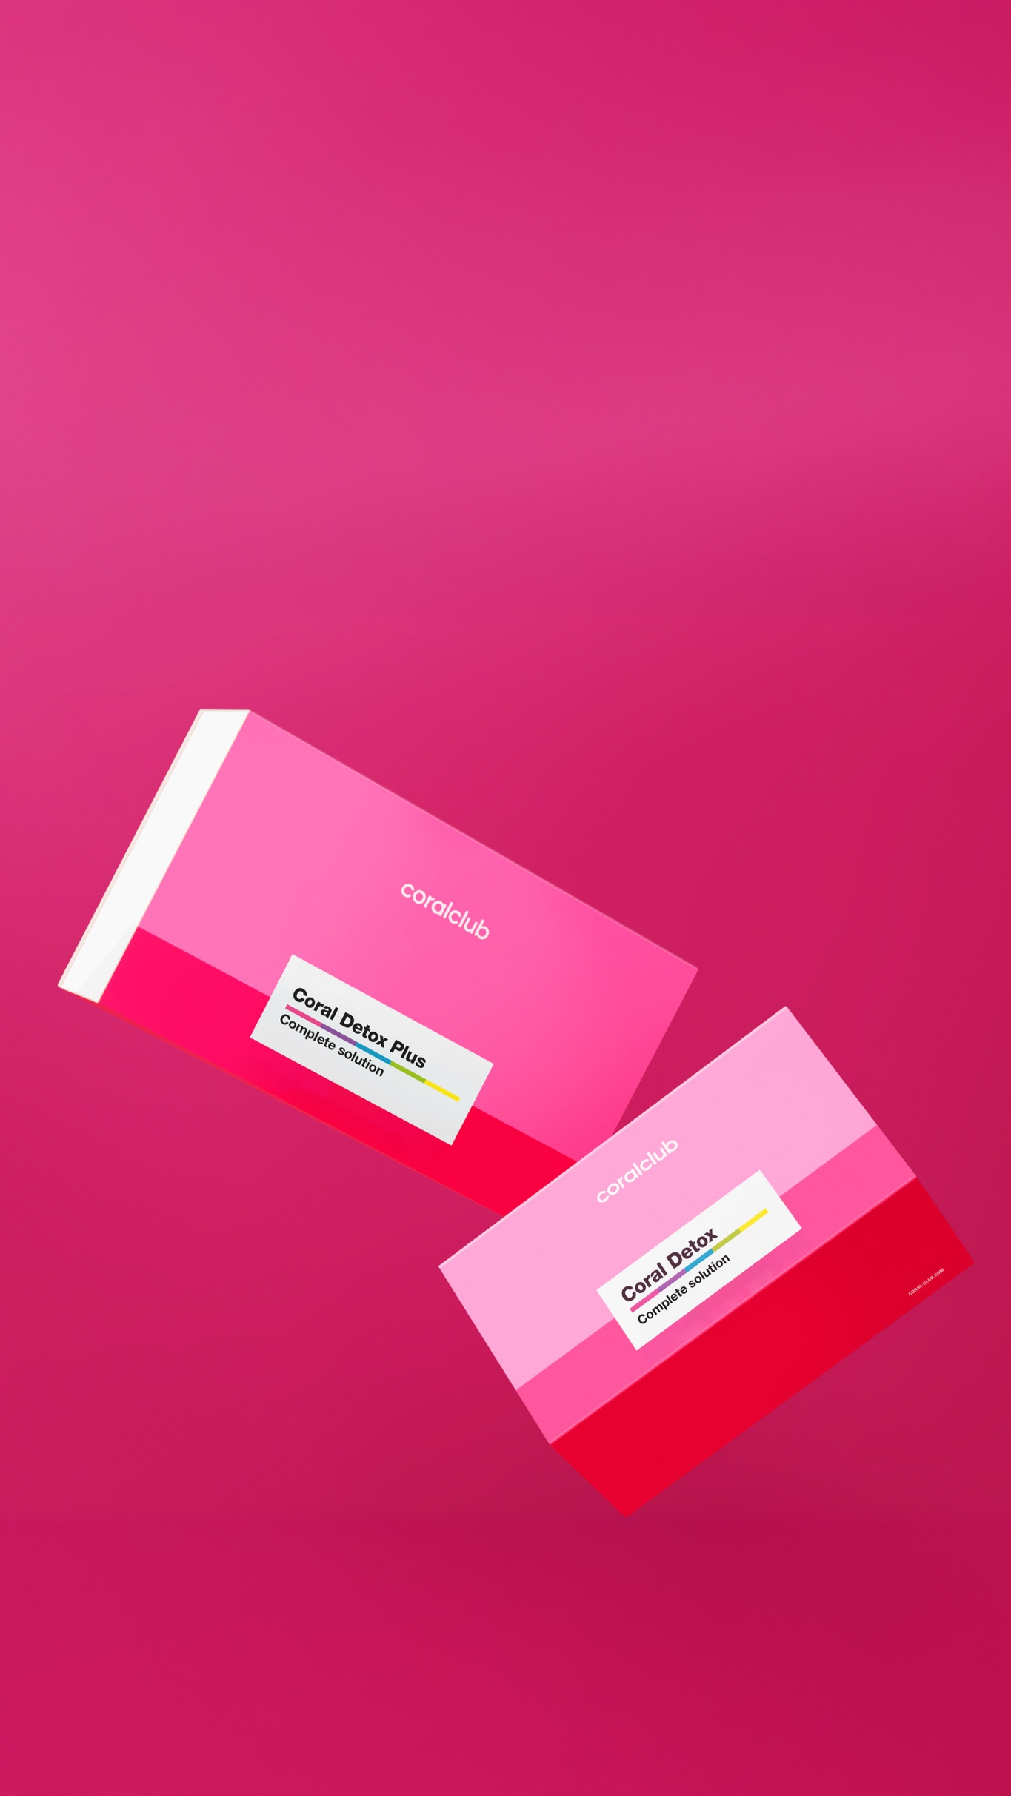
Coral Detox
Coral Detox Plus
Sisteminis požiūris į valymąsi

Slide 8

Gatavas sprendimas vienoje dėžutėje
Mūsų paruošti produktų vartojimo sprendimai – tai kruopščiai sudaryti rinkiniai, į kuriuos įeina būtiniausi produktai, reikalingi jūsų tikslui pasiekti. Kiekviename rinkinyje esančių produktų pakanka visam vartojimo kursui, jų poveikis subalansuotas ir sinerginis.

Slide 9

Visi rinkinio produktai veikia vieningai,
papildydami vienas kitą ir stiprindami savo poveikį
Patogu
Efektyvu

Slide 10

Kai valymasis yra malonumas, o ne išbandymas
Tradiciškai organizmo valymo procesas suprantamas kaip sunkios pastangos: griežti mitybos ribojimai, badavimas ar sudėtingų schemų naudojimas.
Coral Detox ir Coral Detox Plus – tai kitoks kelias: švelnus, komfortiškas ir natūralus vidinių valymosi sistemų palaikymas vitaminų, mineralų, fermentų, fosfolipidų pagalba.

Slide 11
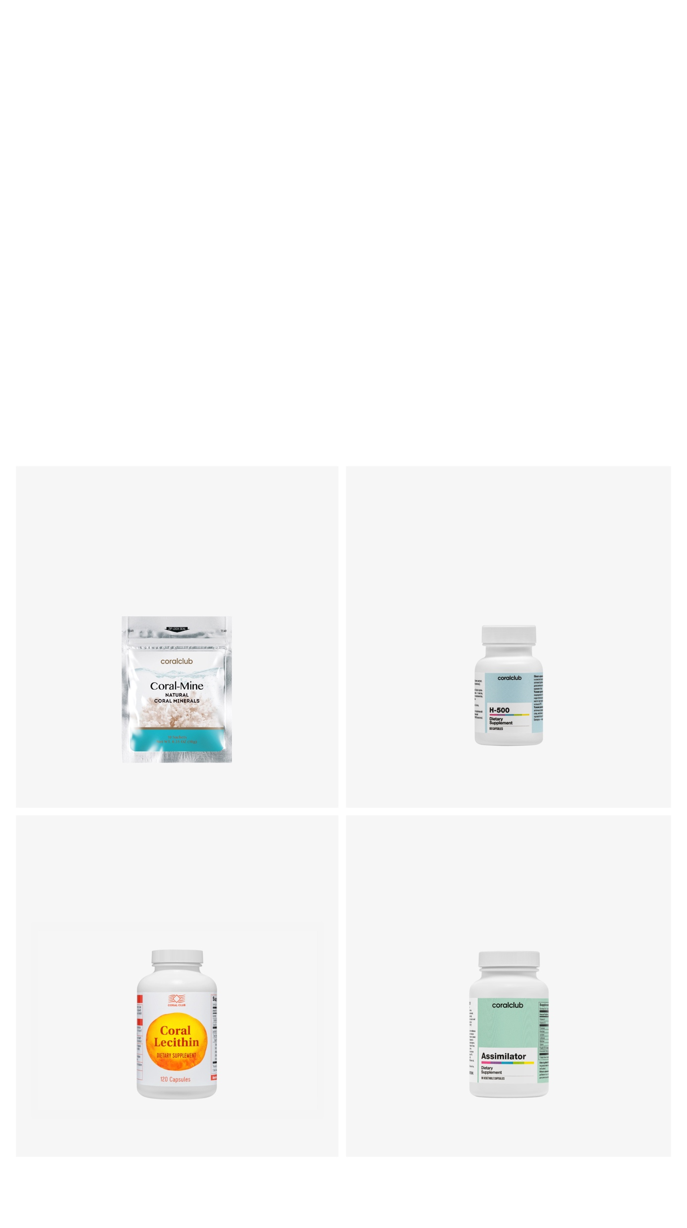
Coral Detox
Bazinė programos versija
4 produktai (30 vartojimo dienų)
Jų sudėtyje: fermentai, fosfolipidai, vitaminai ir mineralai

Slide 12
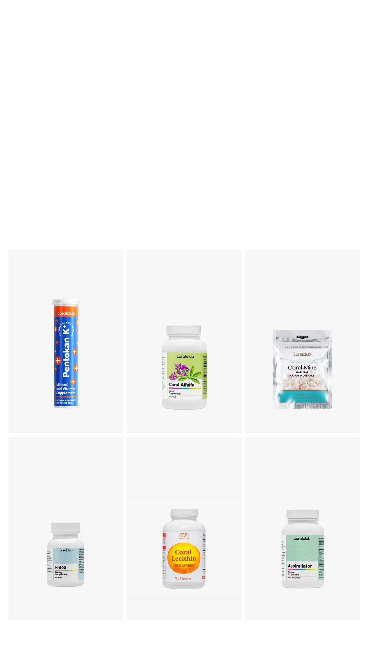
Coral Detox Plus
Platesnė programos versija
6 produktai (30 vartojimo dienų)
Jų sudėtyje: fermentai, fosfolipidai, fitonutrientai, vitaminai ir mineralai

Slide 13
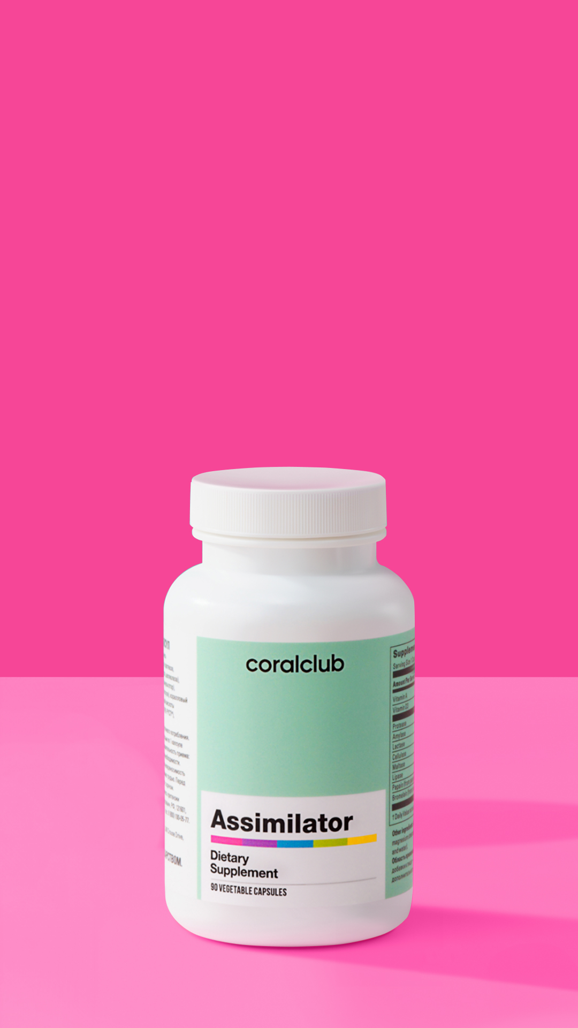



Assimilator
Virškinimo fermentų kompleksas.
Į sudėtį įeina fermentai, skaidantys visų pagrindinių rūšių maistines medžiagas: baltymus, riebalus ir angliavandenius.

Slide 14
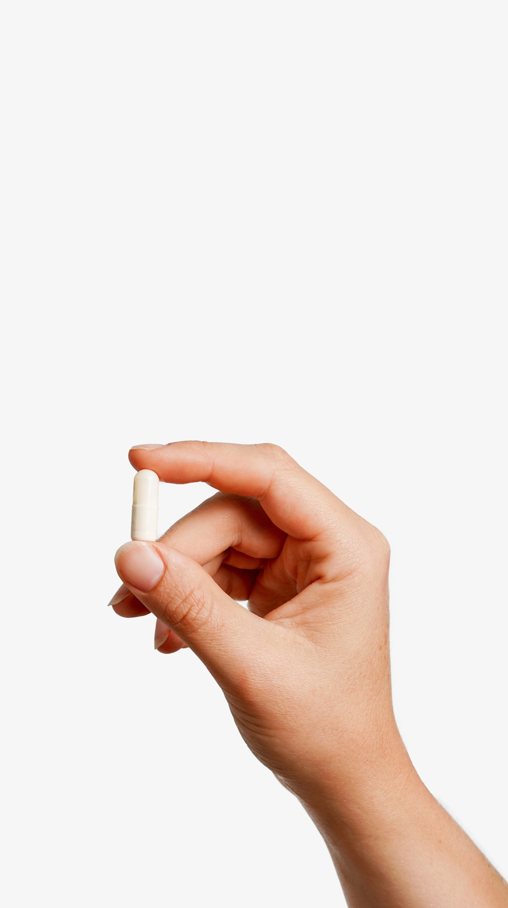


Assimilator
Gerina virškinimą ir maisto įsisavinimą, greitina toksinų šalinimą.
Padeda išsilaisvinti nuo meteorizmo, sunkumo skrandyje.

Slide 15
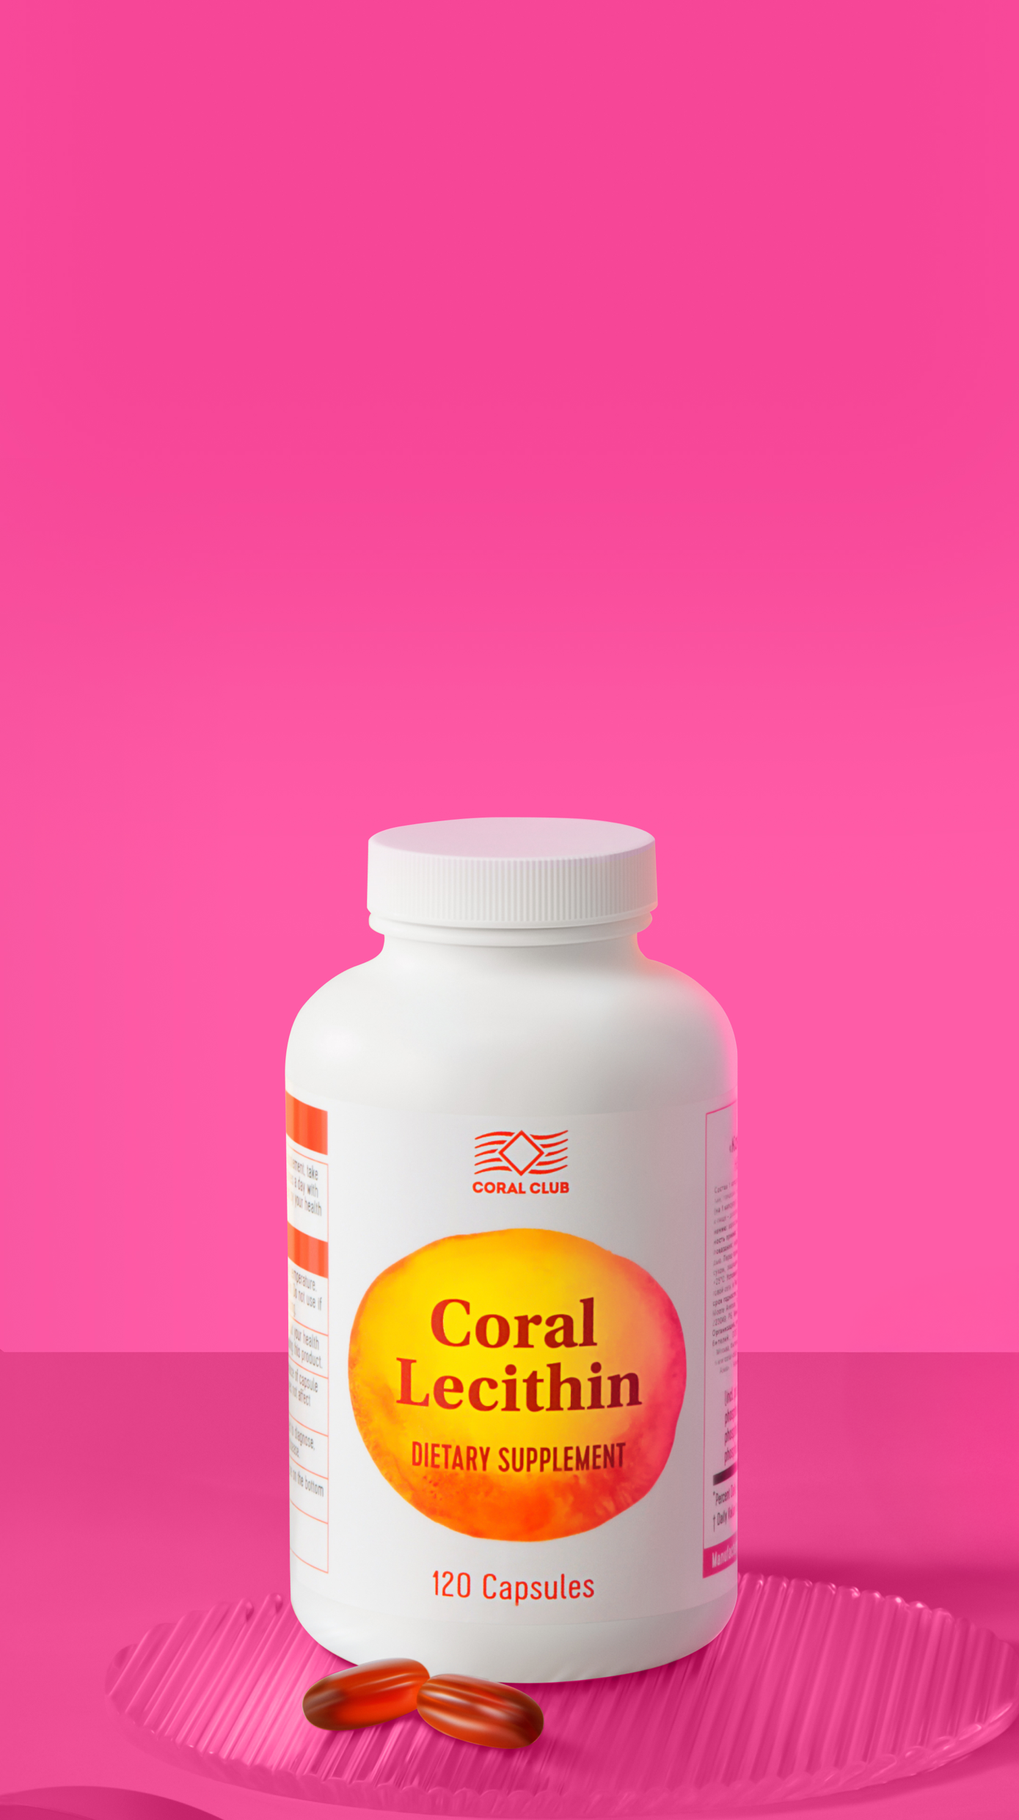
Coral Lecithin
Lecitinas yra visų žmogaus organizmo ląstelių membranų pagrindas. Jis būtinas kaip statybinė medžiaga pažeistų ląstelių atnaujinimui ir „remontui“. Lecitinas padeda atkurti toksinų pažeistų kepenų ląstelių struktūrą.

Slide 16
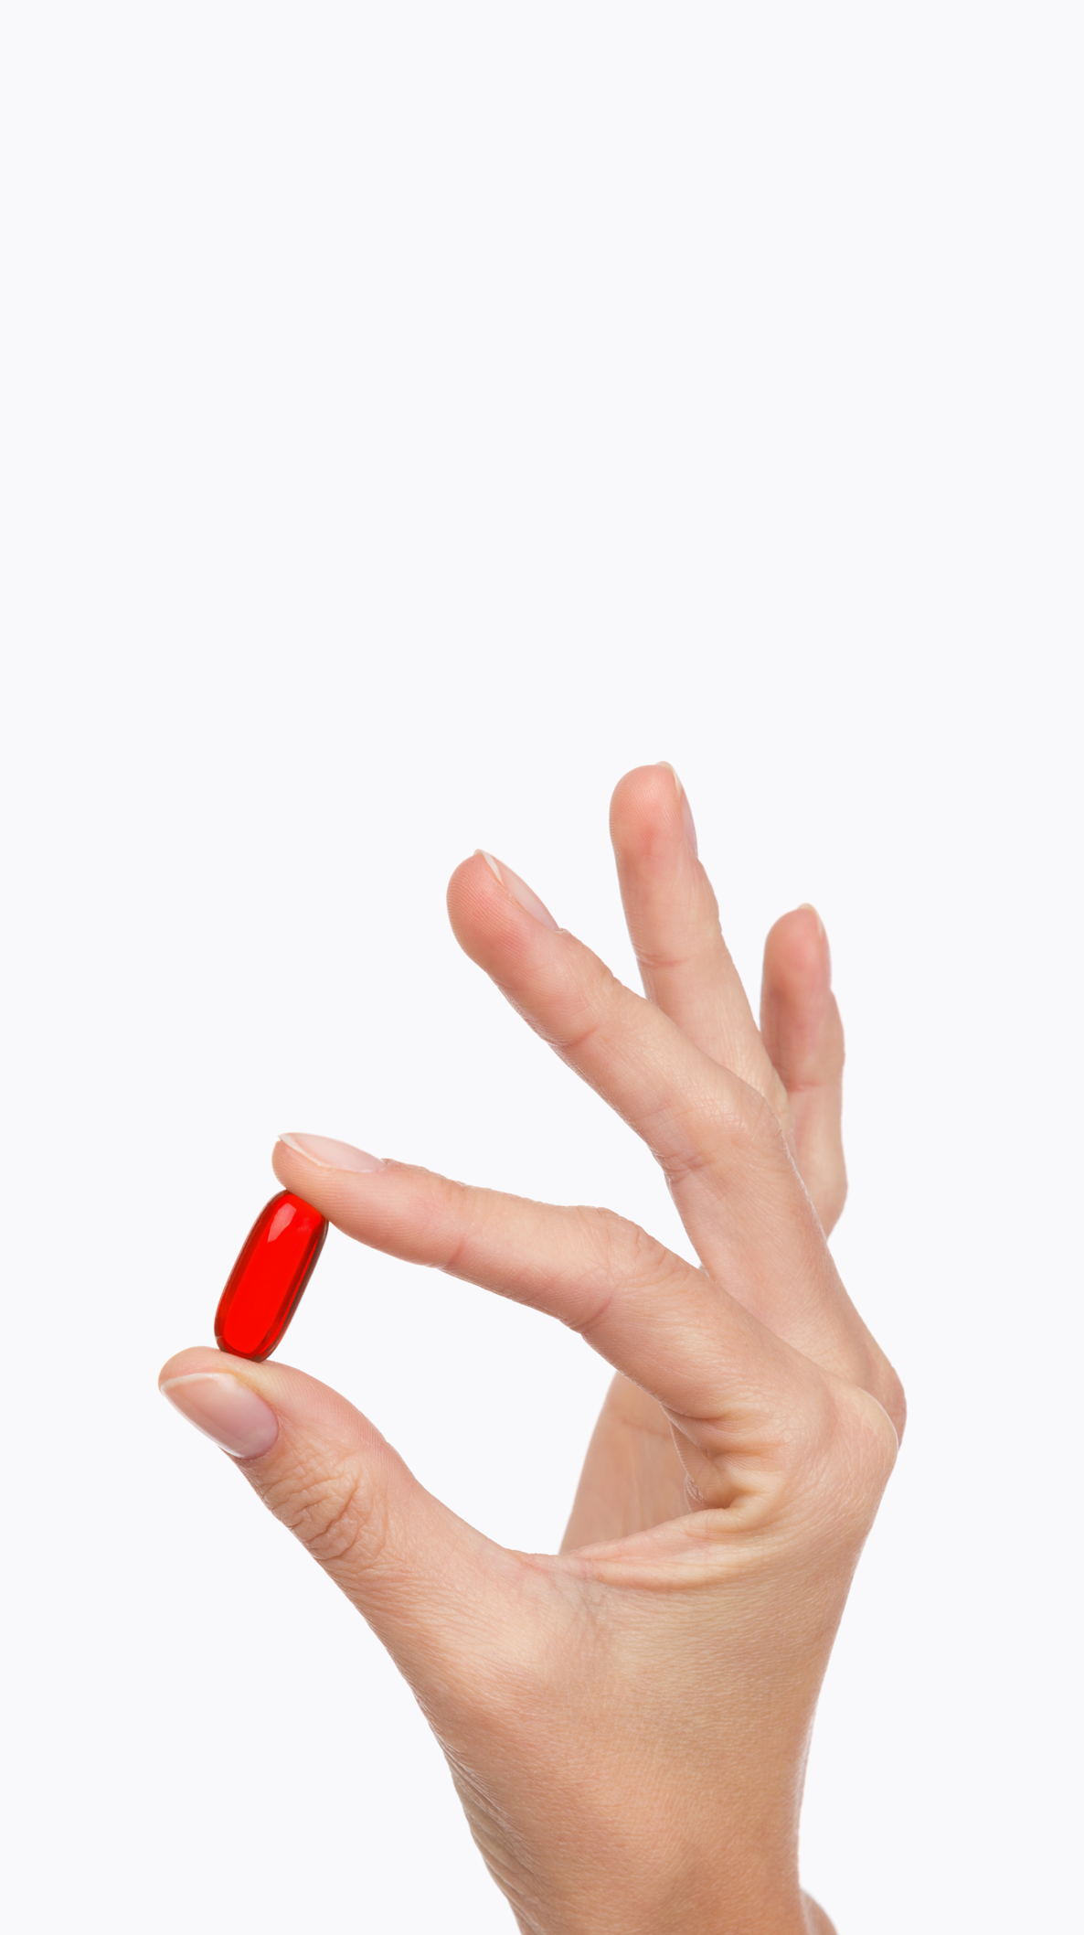



Coral Lecithin
Gerina lipidų apykaitą ir riebaluose tirpių toksinų šalinimą
Saugo kepenų ląsteles nuo toksinų daromos žalos
Palaiko širdies ir kraujagyslių sistemos sveikatą

Slide 17
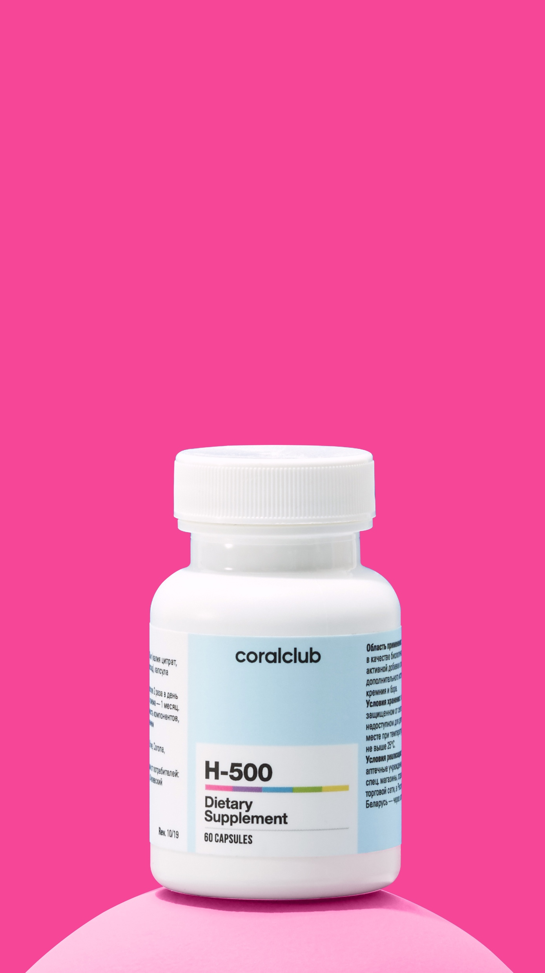
H-500
Tai produktas, turintis efektyvų antioksidantinį poveikį. Stabdo sveikų ląstelių oksidavimą, padeda atstatyti normalų organizmo darbingumą.

Slide 18
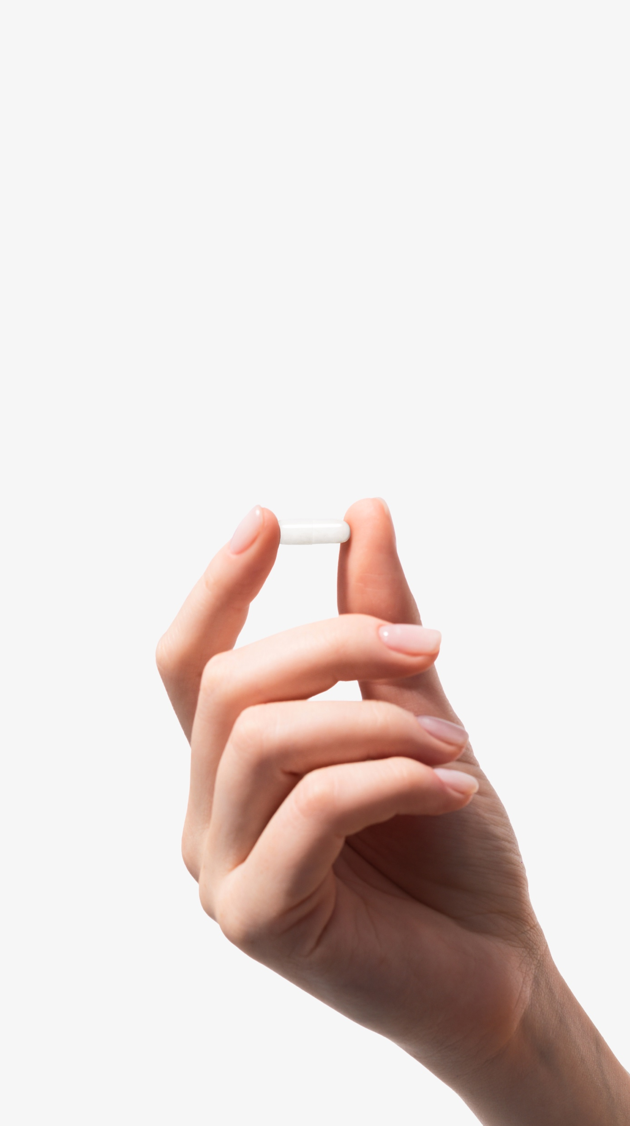



H-500
Saugo sveikas ląsteles nuo toksinų poveikio
Greitina atsistatymą po fizinių ir protinių krūvių
Didina organizmo energijos atsargas stimuliuodamas energijos gamybą ląstelėse

Slide 19
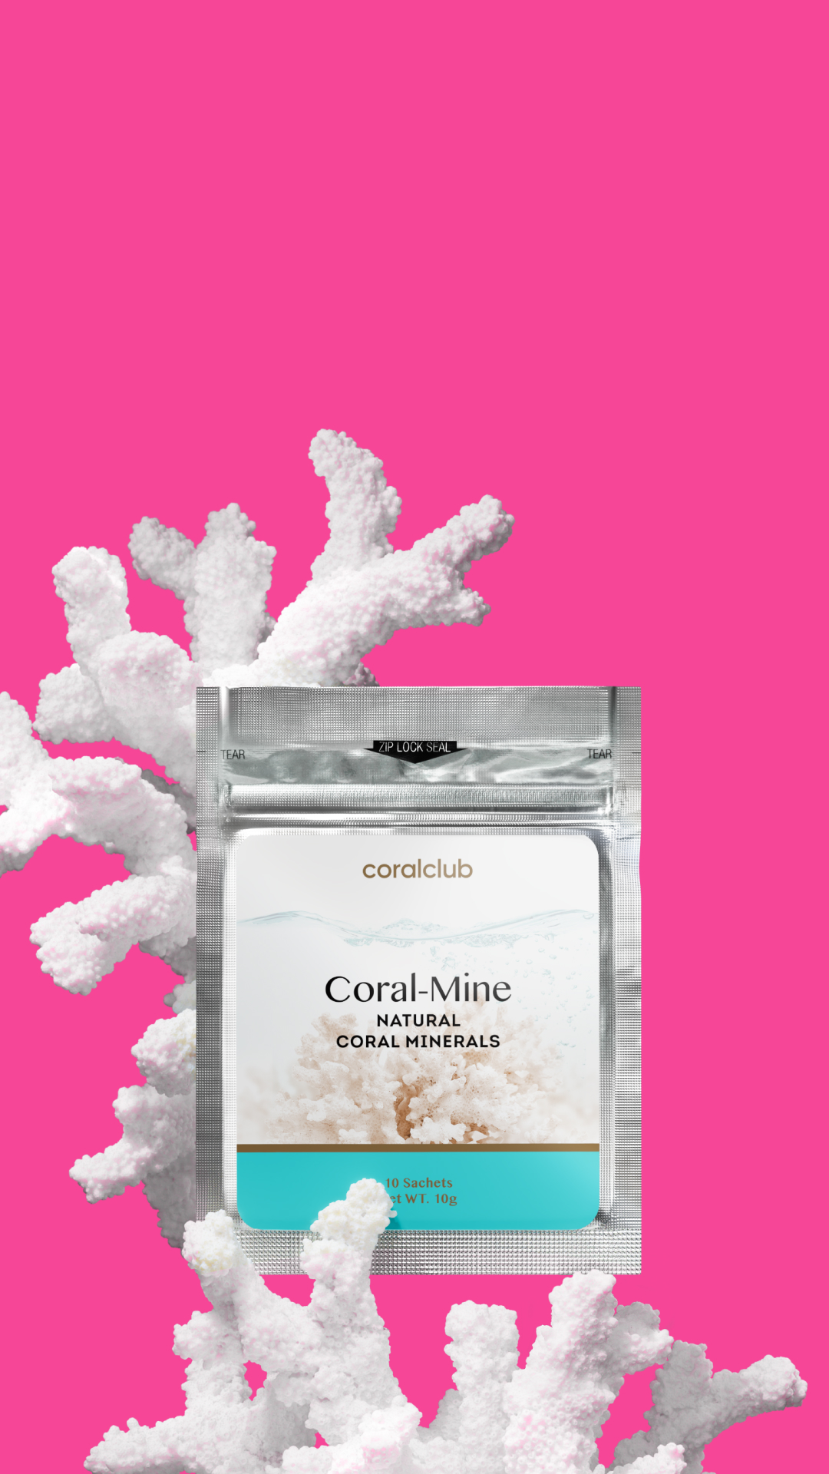
Coral-Mine
Mineralinė kompozicija iš gilavandenių senovinių koralų, kurie kasami Japonų jūroje. Coral Club bestseleris.

Slide 20
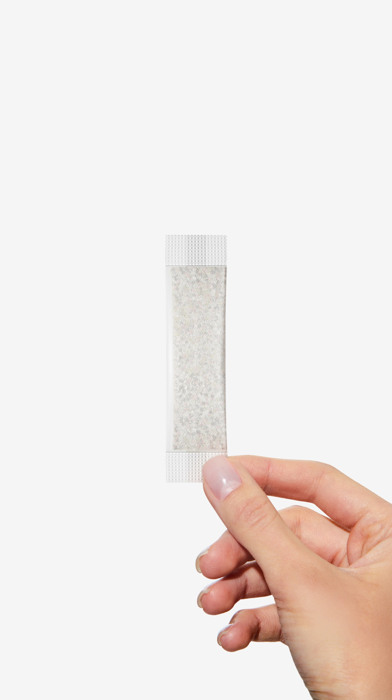


Coral-Mine
Palaiko vandens ir druskų pusiausvyrą
Padeda šalinti vandenyje tirpius toksinus
Gerina organizmo medžiagų apykaitos procesus

Slide 21
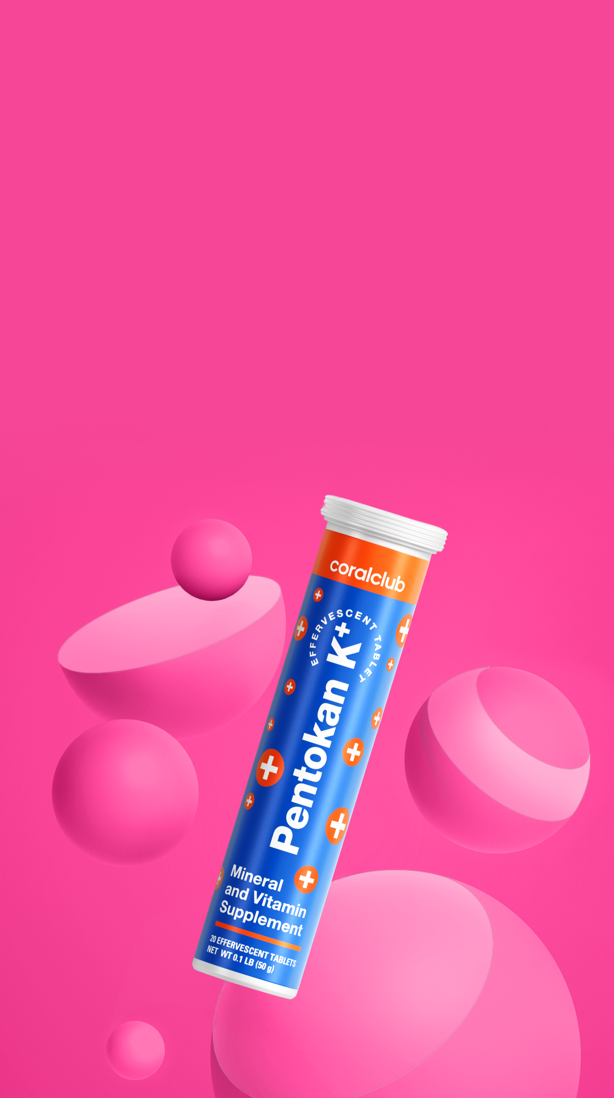
PentoKan К+
Subalansuota kalio, vitamino C ir ribozės kombinacija. Šie trys komponentai būtini efektyviai energijos apykaitai palaikyti. Patogi produkto forma pagerina biologinį prieinamumą, nes taip aktyviosios medžiagos greičiau ir geriau įsisavina.

Slide 22
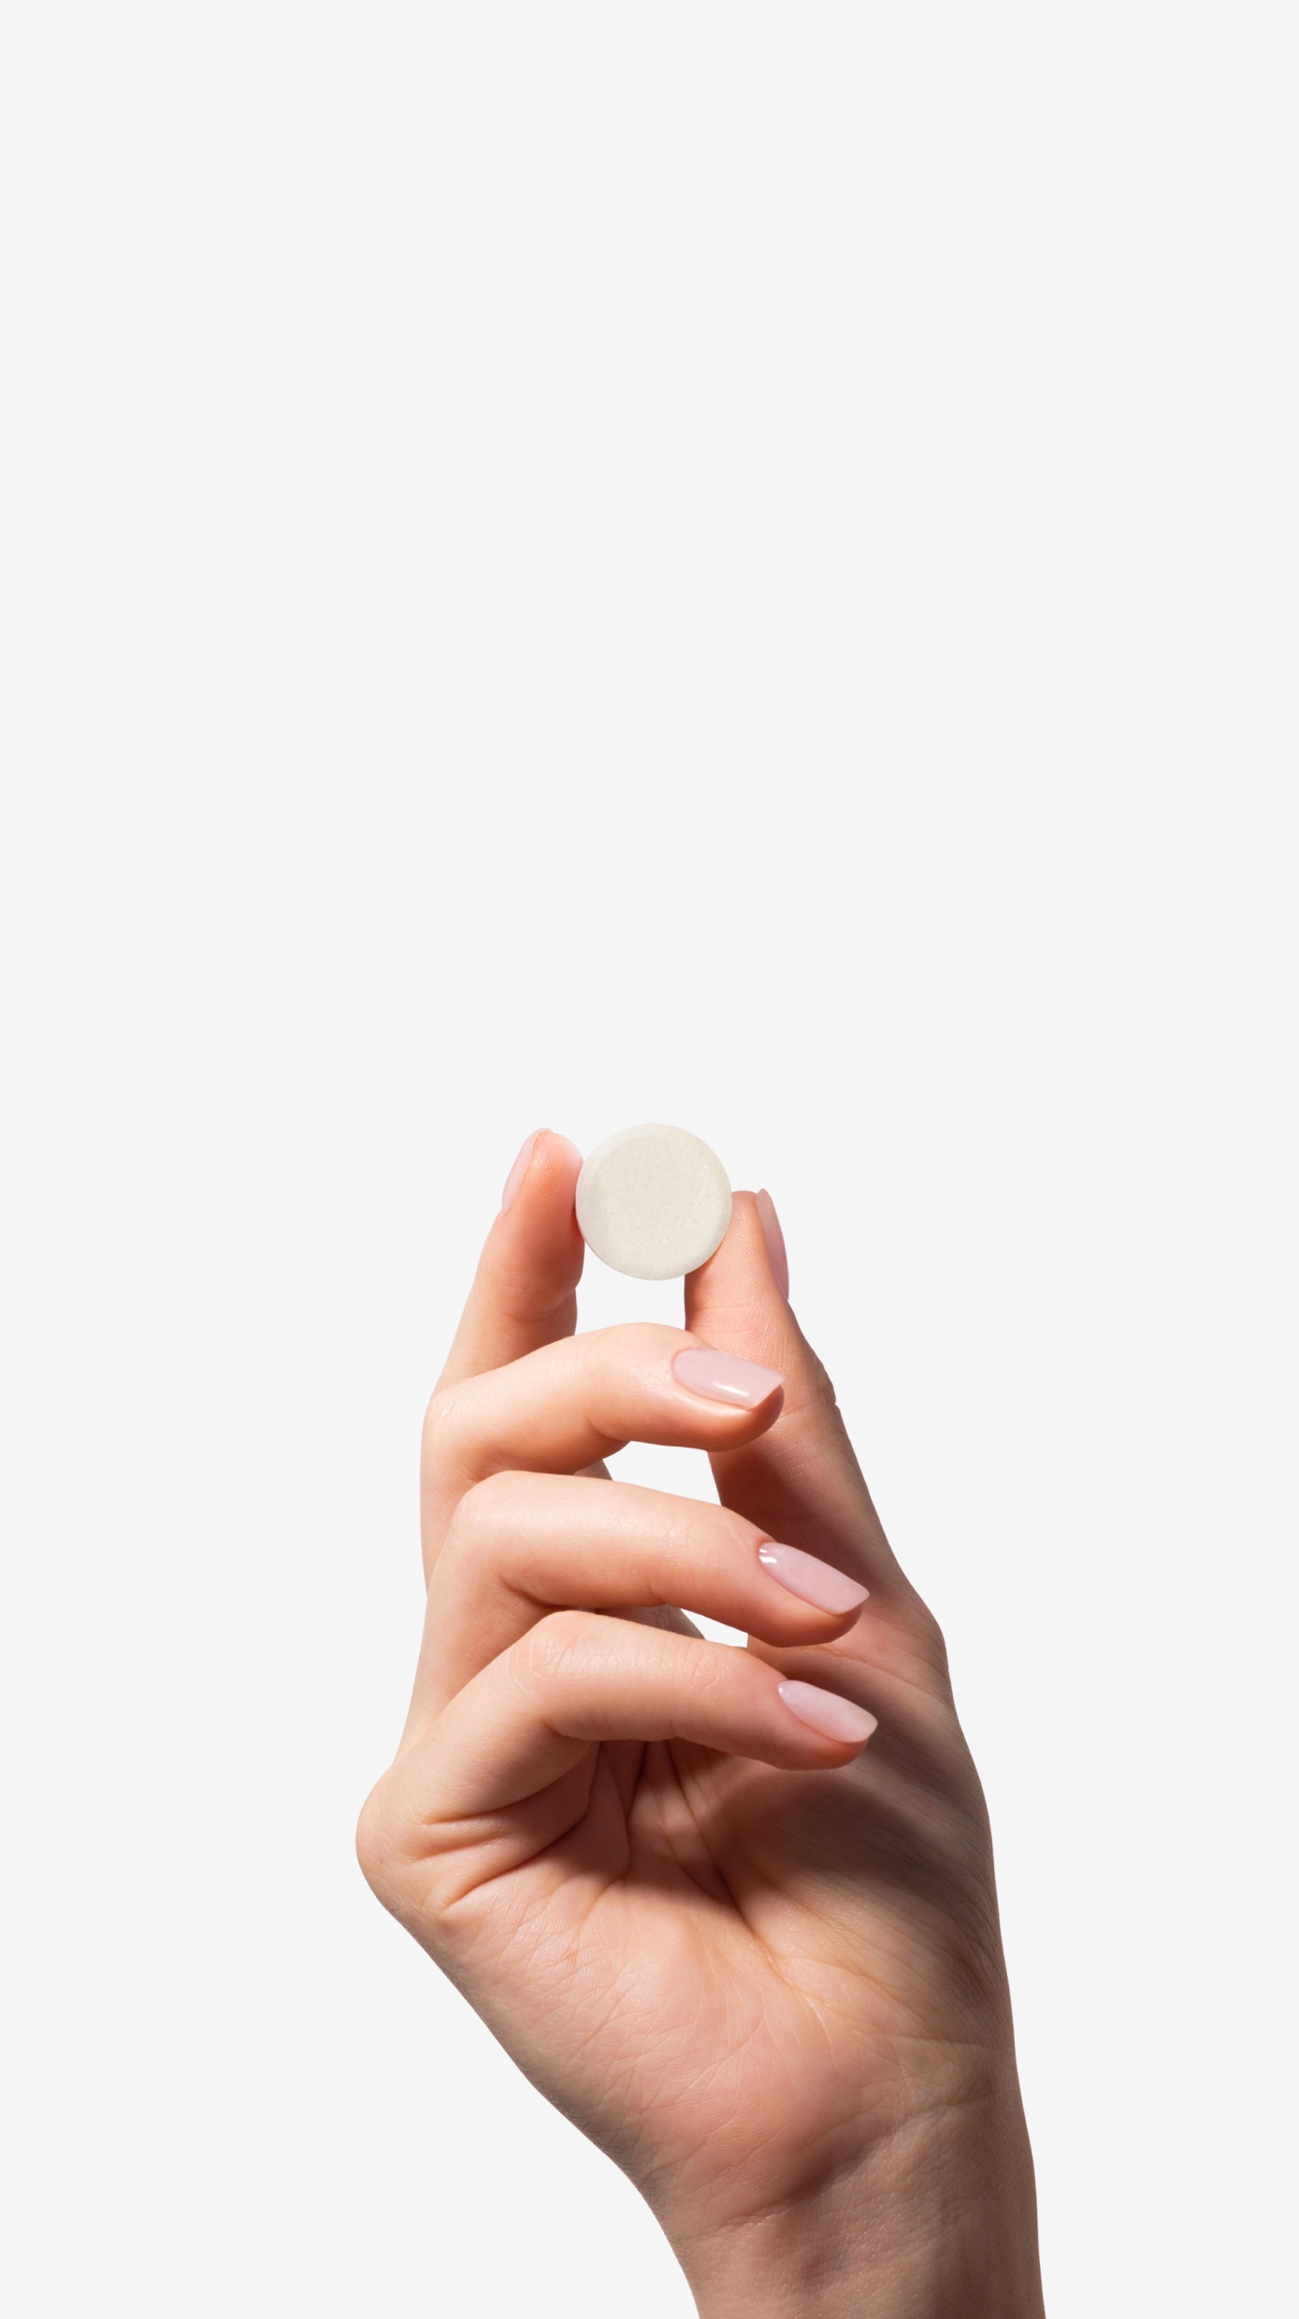


PentoKan K+
Palaiko širdies ir kraujagyslių sistemos sveikatą
Palaiko aukštą energijos lygį ir gerą darbingumą, aprūpina organizmą energija, reikalinga detoksikacijos procesams
Padeda greičiau atsistatyti po krūvių ir streso

Slide 23
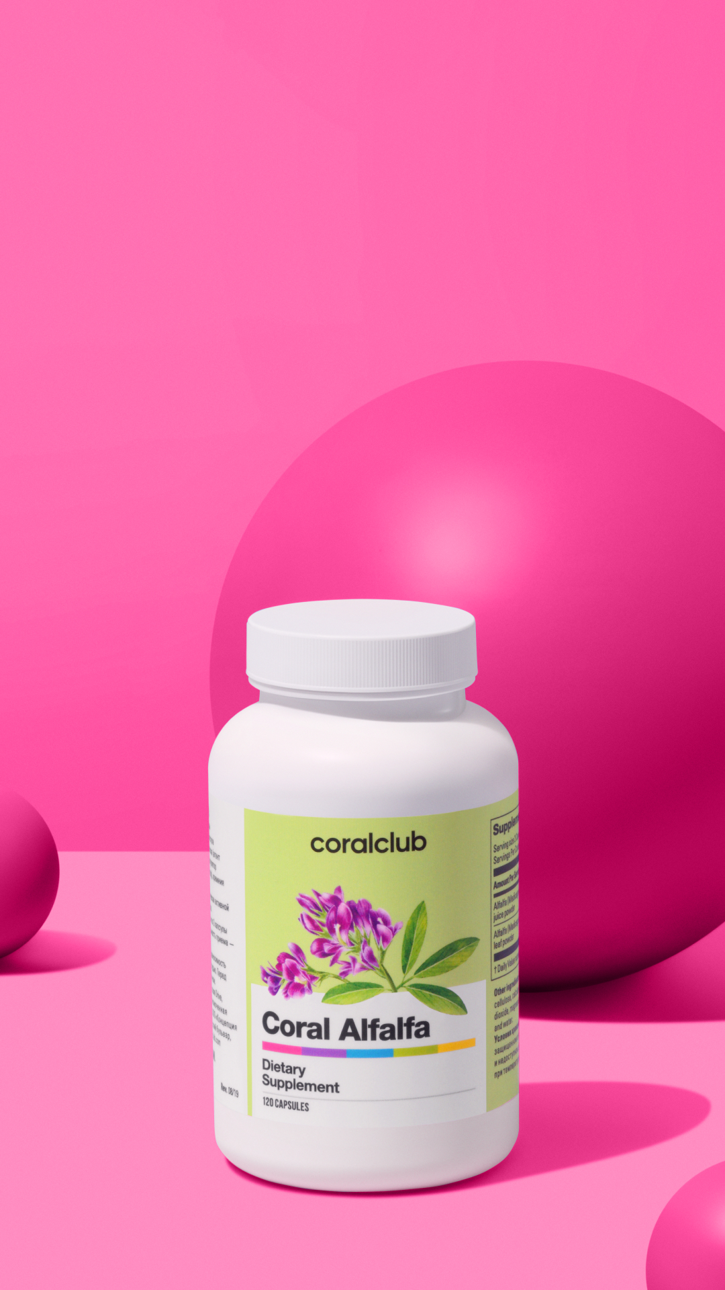
Coral Alfalfa
Liucerna – augalinis vitaminų, mineralų, saponinų ir flavonoidų šaltinis.
Turi bendrą stiprinamąjį poveikį.
Produkto sudėtyje, be liucernų žolės, yra jų lapų sulčių koncentrato, kas dar labiau sustiprina teigiamą poveikį

Slide 24
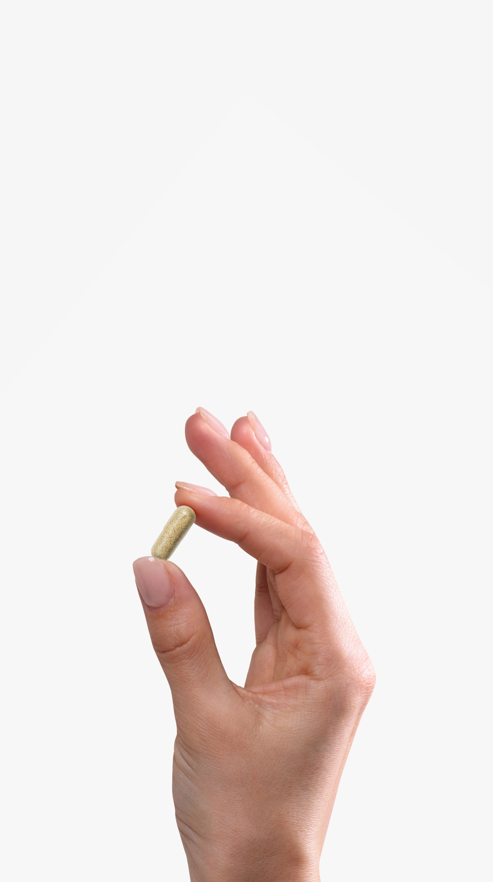


Coral Alfalfa
Saugo sveikas ląsteles nuo toksinų žalos, stabdo ląstelių oksidavimąsi
Mažina širdies ir kraujagyslių susirgimų riziką
Gerina kraujagyslių būklę

Slide 25
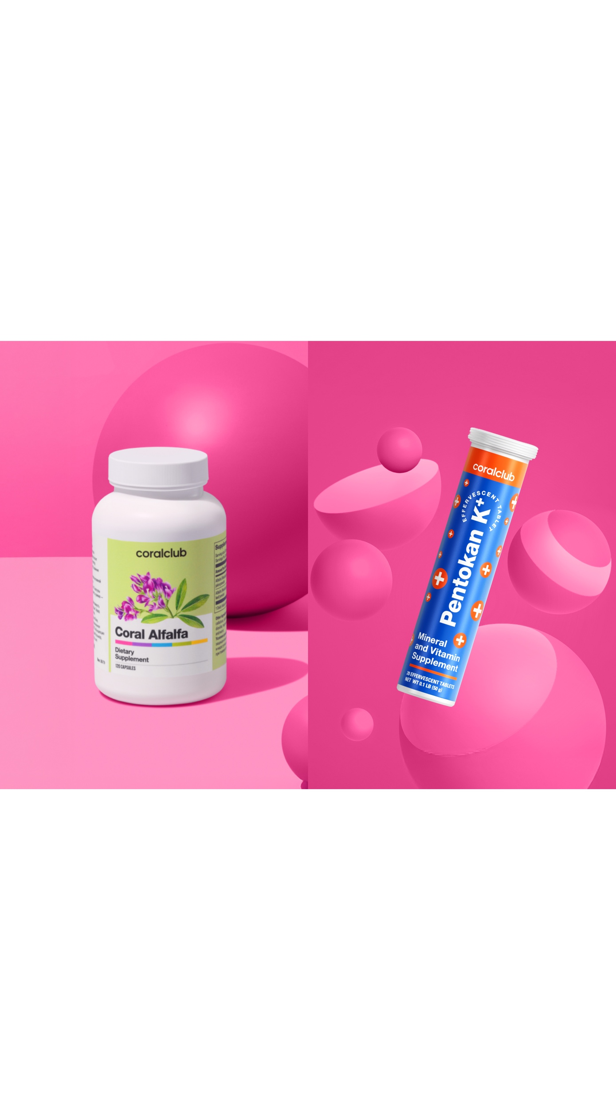
Komponentų sinergija
Coral Alfalfa
PentoKan К+
Aprūpina organizmą fitonutrientais, kurie turi antioksidantinį ir kraujagysles stiprinamąjį poveikį
Palaiko energijos apykaitą ląstelėse
Kartu jie padeda kraujagyslėms greitai atsistatyti po intoksikacijos pasekmių

Slide 26
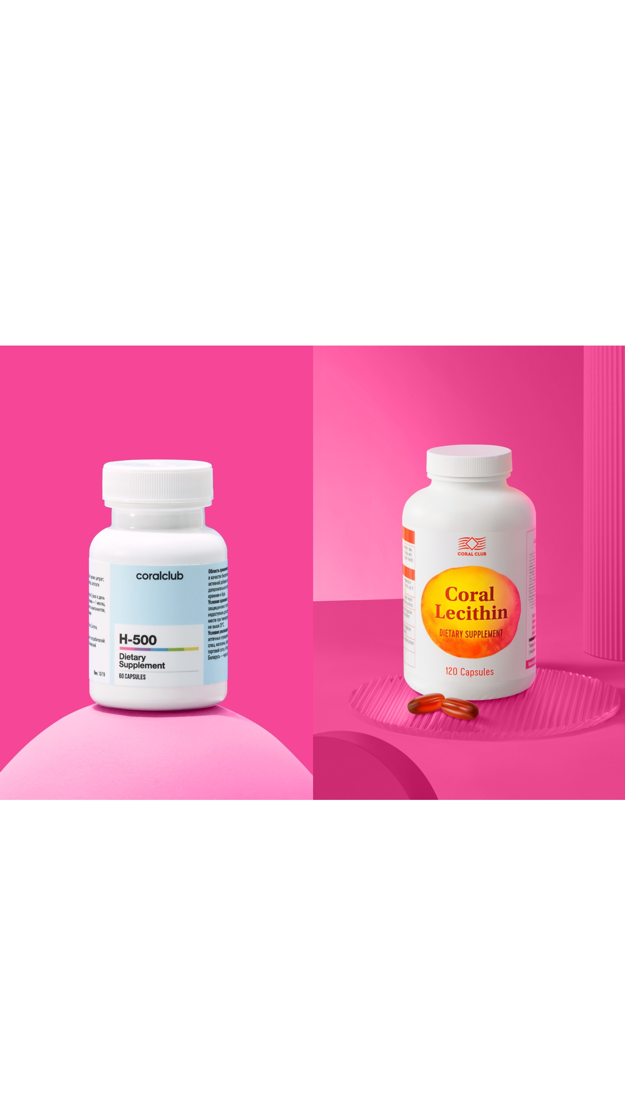
Komponentų sinergija
H-500
Coral Lecithin
Saugo ląsteles nuo oksidacijos
Reikalingas membranų „remontui“
Kartu jie saugo ląstelių vientisumą ir funkcionalumą padidinto toksinio krūvio sąlygomis

Slide 27
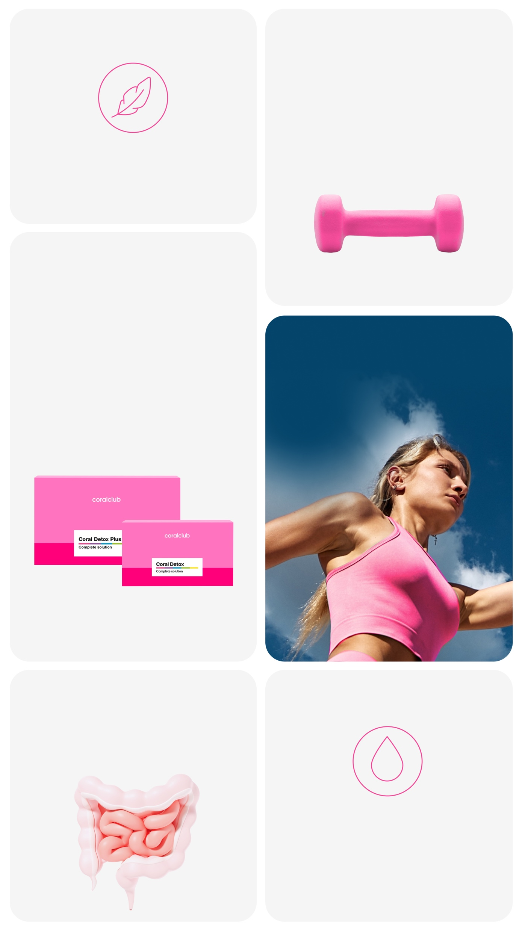
Daugiau energijos ir geresnis darbingumas
Lengvumo
jausmas
Coral Detox
Coral Detox Plus
Natūralaus valymosi aktyvinimas
Geresnis organizmo atsistatymas po fizinių
ir protinių krūvių
Komfortiškas
virškinimas
Vandens ir druskų pusiausvyros palaikymas

